Slide 1

Marjolein Zee⁎, Debora L. Roorda
Student–teacher relationships in elementary school: The unique role of shyness, anxiety, and emotional problems
唐榮

Slide 2
Introduction
01
以往的實徵研究表明，高度的熱情和親密的師生關係與學生
的行為，情感和學業發展之間存在弱到中等的關聯。
而充滿衝突或過度依賴的師生關係會給學生的適應帶來風險，
妨礙他們的幸福感和參與度，並影響他們在課堂上的未來成就。

Slide 3
Introduction
01
儘管大多數學生可能會與老師建立情感上緊密和無衝突的聯繫，
但對於其他人而言，這種關係可能​​並非自然而然。
在與老師建立關係方面會遇到困難的學生中，可能有具有內化行為
的學生。內化行為是將有問題的能量引向自我的行為(自責型情緒)。
內化行為包含:害羞，社交退縮，焦慮和沮喪，
這些都與教師和學生之間的關係有關。

Slide 4
Introduction
01
大多數關於師生關係品質的研究中，這些內化行為的類型通常是
被各自探索的，或者被合併成整個內化行為的因素。
因此，人們對各種內化行為的類型在師生關係之間可能引起的獨特
作用知之甚少。
在本研究中，試圖探索學生內化行為的不同形式（即害羞，焦慮
和情緒問題）對師生關係（即親密，衝突和依賴）方面的獨特貢獻。

Slide 5
1.1. Teachers' relationships with students who display
internalizing behavior
基於依附理論，兒童與教師之間的親密關係可能會促進兒童的情感安全。
教師為兒童提供情感安全的程度可能取決於親密程度，衝突程度和關係
的依賴程度。通常，以熱情，信任和開放式交流為特徵的親密關係為學生
提供一個安全的支持系統，使他們能夠探索課堂環境並在需要時尋求幫助。
相反，在相互衝突或相互依存的關係中，學生在壓力或需求時可能會感到
情緒上的安全感降低，並且對老師的回應力不太有信心。

Slide 6
1.1. Teachers' relationships with students who display
internalizing behavior
以內化行為進入課堂環境的學生通常被認為與老師發展關係的風險增加，
這些關係的特徵是親密程度低，衝突和依賴程度高。
然而，關於這些內化行為的實徵研究在師生關係中的方向和幅度上都是
不一致的。
而且，內部化行為與負面關係維度之間的關聯似乎存在很大的異質性。
基於上述，在本研究重申了試圖探索學生內化行為的不同形式（即害羞，
焦慮和情緒問題）對師生關係（即親密，衝突和依賴）方面的獨特貢獻。

Slide 7
1.1.1. Shyness
害羞一般是指學生面對新情況時的驚恐和警惕。
害羞的學生可能會對不熟悉的人、事件和情況猶豫不決，當他們覺得
自己正在接受社會評估時，可能會感到自我覺察甚至尷尬。
害羞的學生往往與老師的互動較少，從而增加了師生關係品質較差的
風險。
害羞的孩子，由於他們謹慎和憂慮的行為，很可能與他人有低親密和
高依賴的關係。

Slide 8
1.1.2. Anxiety
焦慮行為妨礙了師生關係的品質
高水平的焦慮，與愈強的依賴性，較少的親密關係有關。 (Sette et al., 2013)
而在另一些研究中，教師與焦慮學生的關係可能會遇到更多的依賴和衝突，
但卻不會減少親密關係。 (Mejia & Hoglund,2016)

Slide 9
1.1.3. Emotional problems
有情緒問題的學生是那些進入教室時情緒受到干擾的學生，主要涉及
抑鬱、悲傷或恐懼的感覺、對學校活動失去興趣或身體不適，如頭痛
或胃痛。
學生在負面心情狀態和情緒表達低下可能會使他們面臨與老師發展負面
關係的風險，而這種關係是不那麼親密，也更衝突。
衝突的師生關係可能會中介了學生的情緒反應與抑鬱之間的關聯，
因此不能對情感問題與師生關係的品質做出堅定的假設。

Slide 10
1.2. Present study
本研究探討了害羞，焦慮和情緒問題與高年級小學生與老師之間關係
的親密，衝突和依賴的獨特關聯。
為了使CMV共同方法變異最小化（Roorda,2011），本研究使用自陳來
衡量學生的內在行為，並使用教師的陳述來衡量師生關係的質量。
本研究預期-害羞與親密有負面關係，與依賴有正向關係。
對於衝突，本研究沒有任何預期。
此外，本研究假設，焦慮與依賴和衝突呈正相關，但親密關係則無。
而情緒問題在師生關係品質中的作用沒有明確的期望。

Slide 11
Method
02
2.1 Participants
本研究調查涉及荷蘭蘭斯台德地區8所正規小學的35名教師和269名
三至六年級學生。
抽取樣本的學校是由碩士論文學生通過他們自己的網絡和包含隨機
選擇的學校（N = 200）的郵件列表招募的。
本項研究通過了倫理審查委員會的批准，透過電話和電子郵件聯繫
這些學校。

Slide 12
2.1 Participants
參與學校的小學教師收到了一封關於研究目的的信和一份知情的同意書。
還向學生家長發送了關於研究計畫相關資訊的信。
在徵得師生家長同意后，隨機從每個參與教師的課堂中挑選了4名男生和
4名女生。之所以隨機選擇8名學生是因為根據Snijders and Bosker (1999)
指出相對較高的班級內相關係數可能會減少將整個班級納入的好處，而且
如果納入更多學生可能會使數據蒐集更為繁重，會損害他們參與的意願。
學生樣本總數包括132名男生（49.1%）和137個女生（50.9%）。
這些兒童年齡從8歲到13歲不等（M =9.93，SD=1.29）。

Slide 13
2.1 Participants
根據學生自陳，74.7%的人有荷蘭本土背景，24.9%的人有其他種族背景。
只有一名學生未能提供有關其種族的資訊。
教師樣本有26名女性（75.1%）和9個男性(24.9%) 。
教師的平均年齡為39.74歲（SD =11.27，範圍=26-64歲）
其專業教學經驗從1年到43年不等（M=13.71年，SD=11.19年）

Slide 14
2.2. Instruments
2.2.1. Student–teacher relationship quality
教師對與8名入選學生的關係的看法，使用授權翻譯的荷蘭版本的
《學生與教師關係量表》（STRS）
以 Likert 5點量表計分（1 = 絕對不適用;5 = 絕對適用）
在親密、衝突和依賴三個維度上估計學生與教師的關係品質。
親密、衝突、依賴各5道題
Koomen et al. (2012)，驗證了此量表的建構效度
在本研究的信度中，親密Cronbach's alphas為0.86
衝突Cronbach's alphas為0.89
依賴Cronbach's alphas為0.82

Slide 15
2.2.2. Students' internalizing symptoms
2.2.2.1 Shyness
使用學校問卷(SVL) 中的七個項目對學生的害羞進行了評估。
如"當我的老師在教室里問我什麼時，我感到害羞“
所有項目都以 Likert 5 分計分，範圍從1(不正確)到5(當然正確)
SVL有建構效度(Evers et al., 2013)
信度α=0.82

Slide 16
2.2.2. Students' internalizing symptoms
2.2.2.2. Anxiety
學生的自陳焦慮使用SCARED這份量表，包含9項題目。
如"我擔心將來會發生什麼"
所有項目都以 Likert 5 分計分，範圍從1(不正確)到5(當然正確)
此研究有區辨效度(Birmaher et al., 1997, 1999)
α=0.89

Slide 17
2.2.2. Students' internalizing symptoms
2.2.2.3. Emotional problems.
學生完成了荷蘭自陳版《強項和困難問卷》（SDQ)來測驗情緒問題，
包含5項題目。如“我經常不快樂、沮喪、流淚"
所有項目都以 Likert 5 分計分，範圍從1(不正確)到5(當然正確)
內部一致性和效度在以前的實徵研究中是可接受的，但在現今的研究
中α=0.67,不過alpha<0.70的量表仍然可以在相對同質的樣本中有效使用。
這項研究包括一個相對同質的樣本，關於學生的年齡、種族和性別，
以及教師的年齡和性別。

Slide 18
2.2.2. Students' internalizing symptoms
2.2.2.4. Validity of students' internalizing symptoms.
為了評估這些分量表是否也代表了本研究中提議的三因數結構，本研究進行
了驗證性因數分析 （CFA），使用最大概似估計與穩健的標準誤以及平均
調整後的卡方檢定。
CFI values ≥0.90 (Kline, 2011): χ2 (186) = 324.15, p < .001,
RMSEA = 0.053 (90% CI [0.043, 0.062]), CFI = 0.911, SRMR = 0.062.
結果支持三個內化特徵的區辨效度

Slide 19
2.3. Procedure
該計劃於 2017 年 2 月至 3 月進行的學校訪問中，要求所有學生在教師的
課堂中（N = 789） 填寫有關其背景特徵及其焦慮程度（SCARED）、害羞
（SVL）和情緒問題（SDQ）的調查問卷。
整個調查花了大約30分鐘才完成，教師被要求離開教室，以便於學生自由
和誠實的回答。
一位測驗領導在教室里解釋過程，回答學生的問題。
99% 的樣本都提供了已完成的學生自陳問卷。
非參與主要是由於數據收集時的缺勤或生病。
在這項研究中，只有被選中學生的答案被納入分析。

Slide 20
2.3. Procedure
為了避免共同方法變異，要求教師完成幾個項目，介紹他們與八名
入選學生（STRS）的關係，以及一些關於他們自身背景特徵的問題。
這些問卷是通過電子調查連結收集的，該連結與學校訪問大約在
同一時間通過電子郵件發送。教師被要求在兩周內完成電子問卷。
整個調查花了大約40分鐘才完成。總回應率為99%。

Slide 21
2.4. Data analysis
本研究使用Mplus版本7.11進行分析，且用了一個多變數階層線性模型，
以評估學生內化癥狀對師生關係品質的獨特貢獻。
選擇具有穩健標準誤差的最大概似估計作為估計方法，並使用完全訊息最大
概似估計量(FIML)來處理遺漏值。
分析分為三個步驟-
1.使用無條件的均值模型(在此模型下沒有任何預測變項進入)
2.把學生的性別年齡種族等共變量放進模式裡
3.添加了教師性別和教學經驗作為老師層級的共變量，以解釋老師層級的
變異

Slide 22
03 Result
3.1. Descriptive statistics
首先調查了變數的描述性統計，包含偏態與峰度，學生對害羞、焦慮和情緒
問題的反應大致呈常態分佈。(偏態介於+-1,峰度也適合)
其次，探討了有關變數的平均、標準差和相關

Slide 23
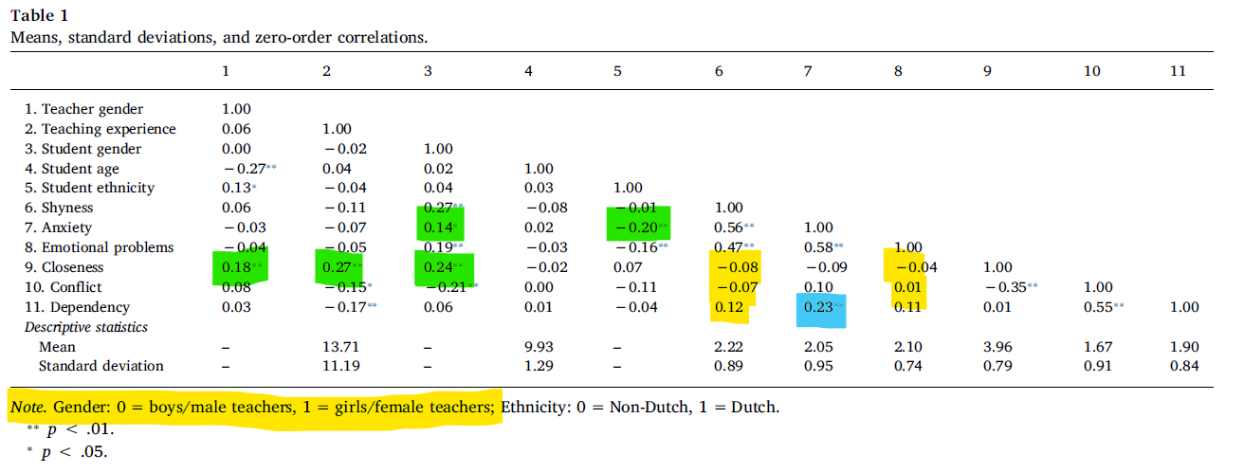
整體而言，害羞和情緒問題與師生的三種關係沒有顯著相關
焦慮只有和依賴顯著相關
女生與女老師體驗到更多的親密甚過男生與男老師
女生與少數民族有更多的焦慮
害羞焦慮情緒問題三者有正相關

Slide 24
3.2.1. Unconditional means model
使用無條件均值模型來評估學生層級和教師層級的變異量，ICC顯示親密
有24%的變異，衝突有16%，依賴有21%的變異量在教師之間。
因此，必須考慮學生和教師兩個層級的集群效應

Slide 25
3.2.2. Random intercept model
描述了學生性別，年齡，種族和三個關係維度上的內在症狀的固定效果
的參數估計(model 1)
其後，將教師的性別和教學經驗添加到模型中，以解釋教師層級的變異
(model 2)

Slide 26
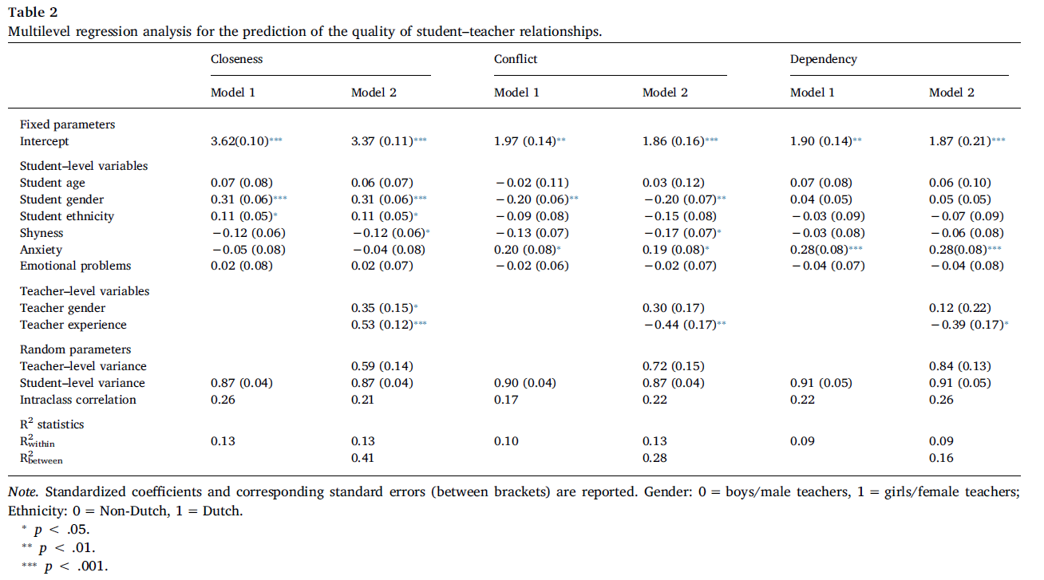
3.2.2. Random intercept model

Slide 27
3.2.2.1. Student–teacher Closeness.
老師與女孩的親密關係明顯高於男孩(β = 0.31, p < .001)
老師與荷蘭人(種族)較親密(β = 0.11, p < .05)
在考慮了老師的層級之後，害羞與親密有負項關聯(β = -0.12, p < .05)
女教師(β = 0.35)和教學經驗多年的教師(β = 0.53)都有較高的親密關係
預測變量在學生層級整體解釋了親密12.6%的變異，教師層級則是40.9%

Slide 28
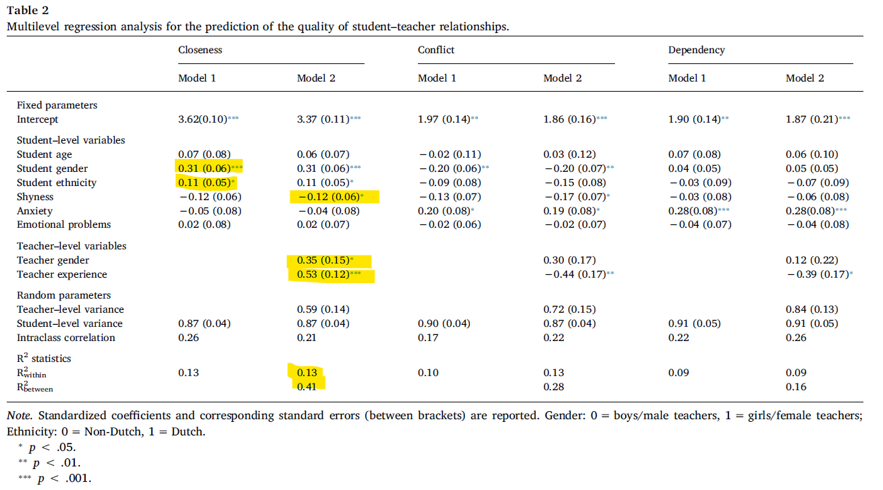

Slide 29
3.2.2.2. Student–teacher Conflict.
老師與女孩的衝突關係明顯低於男孩(β =- 0.20, p < .01)
在model 1和2中，只有焦慮與衝突有正向關聯(β = 0.20, p < .05)
在考慮了老師的層級之後，害羞與衝突有負項關聯(β = -0.17, p < .05)
教學經驗多年的教師(β =- 0.44)有較少的衝突關係
預測變量在學生層級整體解釋了衝突12.8%的變異，教師層級則是27.9%

Slide 30
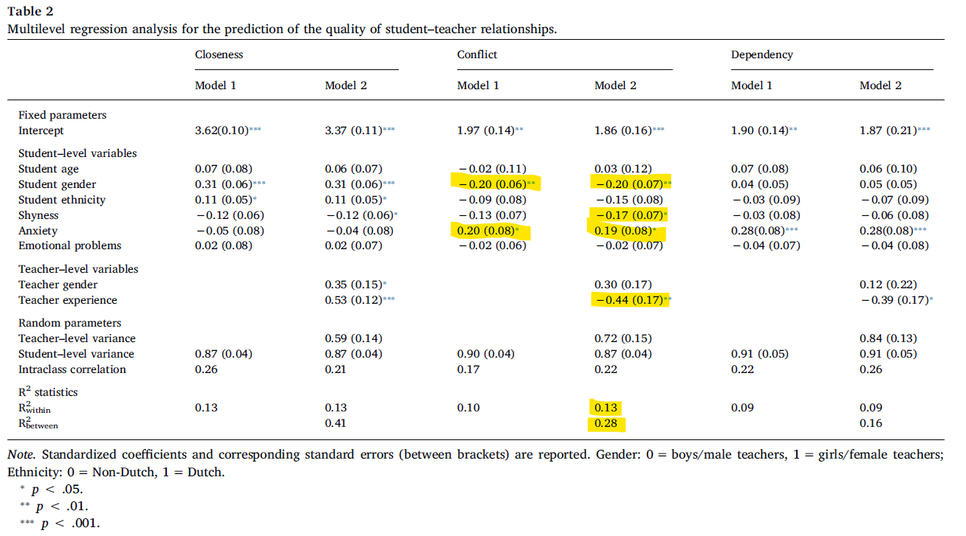

Slide 31
3.2.2.3. Student–teacher Dependency.
學生的背景特徵與師生依賴關係沒有任何關聯
在model 1和2中，只有焦慮與依賴有正向關聯(β = 0.28, p < .001)
教學經驗多年的教師(β =- 0.39 , p < .05)有較少的依賴關係
預測變量在學生層級整體解釋了依賴9.4%的變異，教師層級則是16.3%

Slide 32
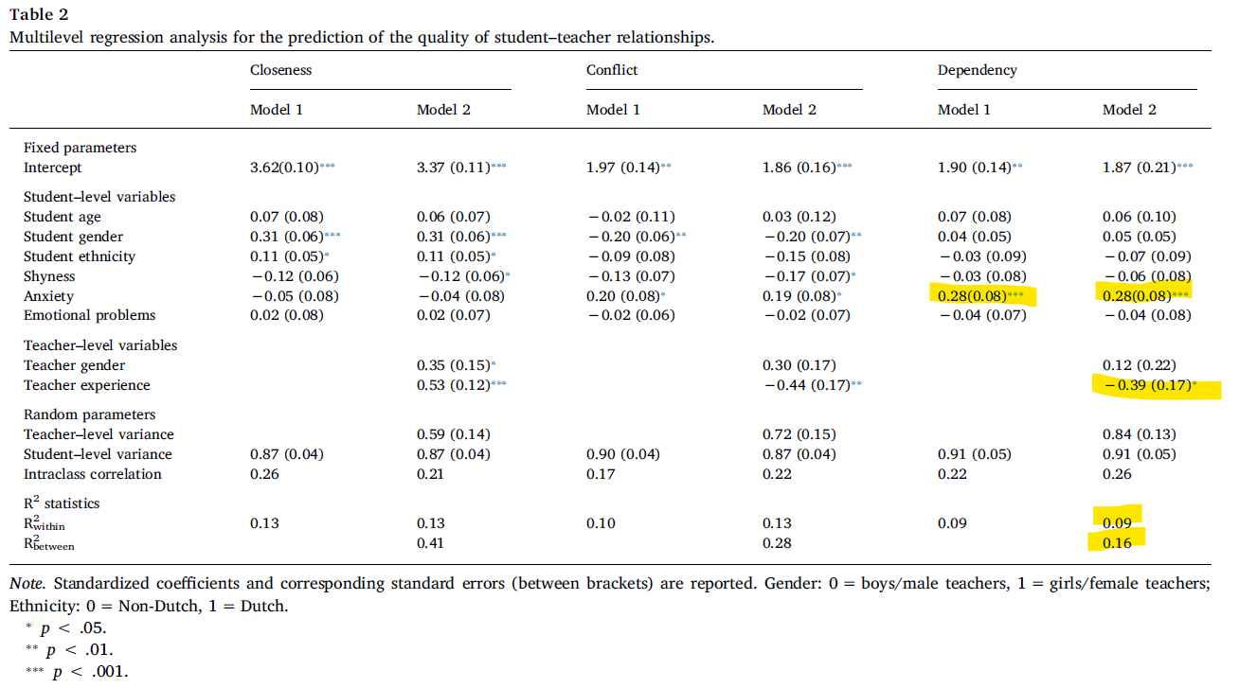

Slide 33
4. Discussion
4.1. Teachers' relationships with students who display shy behavior
研究結果表明，學生自陳的害羞程度可能在師生關係質量中起著獨特
的作用。在很大程度上和先前的研究相吻合。
害羞程度較高的學生比害羞程度較低的學生與老師的親密關係較少。
(害羞vs親密)
害羞的學生與老師的衝突層度較低。(害羞vs衝突)
在本研究中，教師沒有體驗到與害羞學生依賴關係的差別(害羞vs依賴)，
與先前的研究不太一致，作者解釋是因為樣本使用小學高年級的學生，
與先前研究使用低年級的學生有落差，高年級學生害羞程度可能相對穩定，
對老師的依賴程度也較少。

Slide 34
4. Discussion
4.2. Teachers' relationships with students who display anxious symptoms
本研究沒有發現學生的焦慮和師生關係的親密程度之間的連結。
而學生的焦慮與衝突和依賴的師生關係有關。
而這可能有多種原因，焦慮的學生可能喚起老師的負面情緒，例如
兒童在學校表現、面對未來的擔憂可能伴隨著情緒波動，持續的自
我懷疑及批評，這些想法及行為可能會導致它們過度依賴老師，
此外，焦慮可能會影響學生的課堂活動表現，而課堂活動表現較低的
學生可能受到老師的批評與指責，進而產生衝突。

Slide 35
4. Discussion
4.3. Teachers' relationships with students with emotional problems
學生的情緒問題與師生關係的任何層面無關。
研究者認為情緒不穩定的學生在教室中的思想，感覺，行為和他們與老師
的關係的品質的危害要比焦慮和害羞少，是合理的。 然而需要更多的研究
來進一步探索這個假設。

Slide 36
4.4. Limitations
本研究僅為橫斷面研究，排除了變項任何間影響方向的推測。
本研究僅使用學生與老師的自陳，來了解老師與學生內化之間的關係
建議未來可以考慮多個訊息來源，包含家長。
衡量情緒問題的信度僅為0.67，這也可能是本研究情緒問題與師生關係
有關聯的原因。建議未來使用更有信度的量表。
建議可以做縱貫研究

Slide 37
5. Practical implications and conclusion
本研究的結果表明，不同類型的內化行為可能在師生關係的品質中起到
不同的作用。
老師應該要了解，社交環境中焦慮學生的生理過度反應可能喚起他們的
消極情緒和情感，因此，也使他們沒有意識地喚起老師負面思想和情緒。
這可能會導致負面的人際關係模式，隨著時間的流逝，這些模式也可能
會對這些學生的學業適應產生負面影響。
此外，教學經驗似乎是幫助教師對學生內化行為的變得更敏感的因素之一。
藉由培訓老師來增強孩子在課堂上的積極應對，社交和學術技能，從而
減少了孩子的內化問題。
本研究初步調查結果指出了各種內化癥狀可能與師生之間關係品質的重要性。
是未來縱貫研究設計可能邁出的第一步。

